Slide 1

ارزیابی رشد کودک

Slide 2

بسم الله الرحمن الرحيم

Slide 3


در جهان امروز ما به دليل اشتباهات زيادي كه مرتكب شده ايم، مقصريم اما بزرگ ترين اشتباه ما يا بهتر بگويم جنايتي كه مرتكب شده ايم بي توجهي به نوزادان و كودكان بوده است. بسياري از نيازها را مي توان به بعد موكول كرد اما در مورد كودك اين چنين نيست زيرا همين لحظه استخوانش در حال تكميل شدن، خونش در حال ساخته شدن و شعور و احساسش در حال رشد است. به همين دليل نيازهايش را نمي توانيم به فردا موكول كنيم زيرا اسم او امروز است.
گابريلا ميسترال شاعر شيليايي و برنده جايزه نوبل در ادبيات

Slide 4

Notes:
WHO Child Growth Standards are released on April 27, 2006

Slide 5
Valuable tool to encourage breastfeeding & to allow early warning of development of obesity.

Slide 6
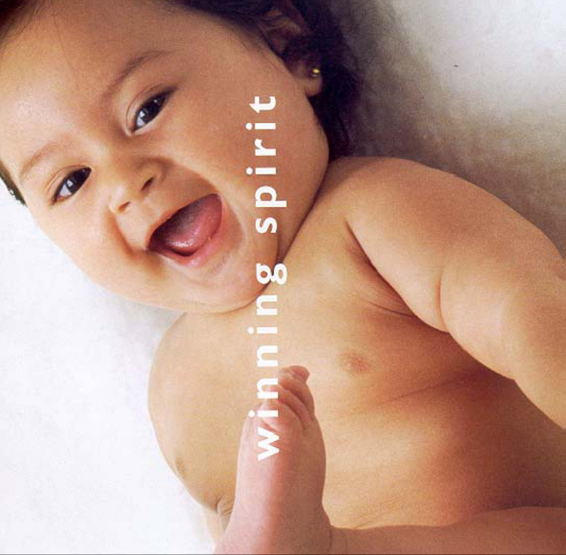
WHO Child Growth Standards
Breastfed infant as normative model,
Link between physical growth & motor development.

Slide 7
For the first time
WHO Child Growth Standards:
Describe how children should grow
Show what growth can be achieved
With recommended feeding & health care

Slide 8
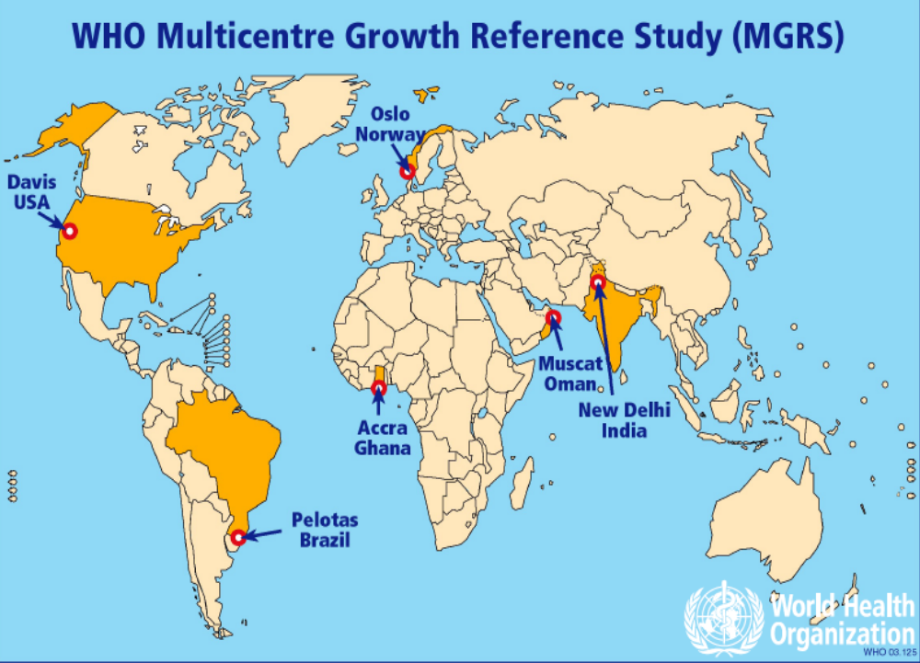

Slide 9
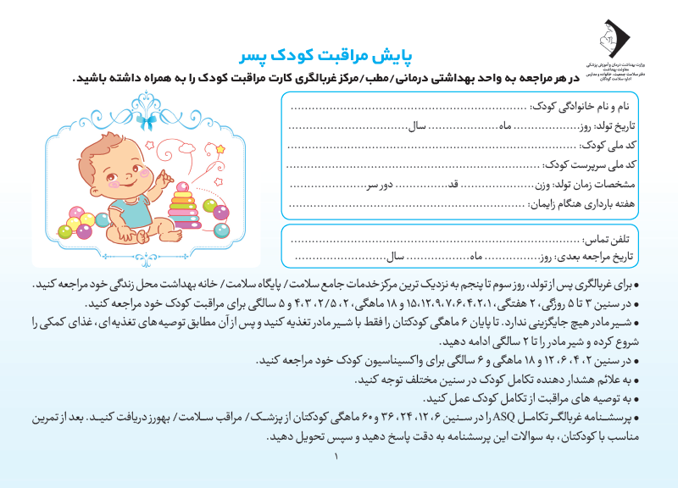
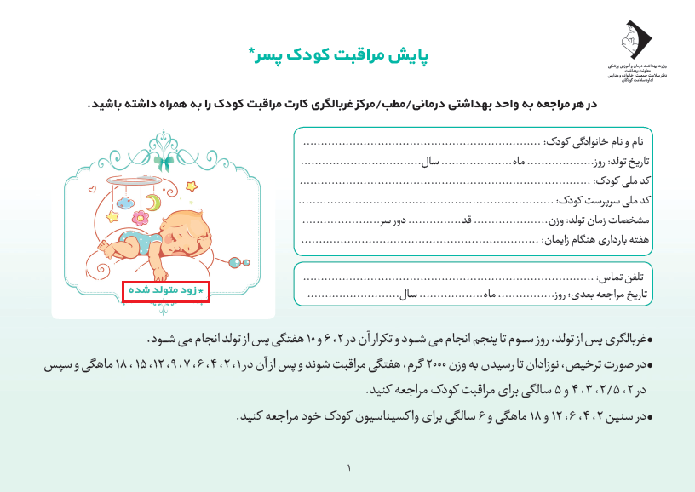

Slide 10
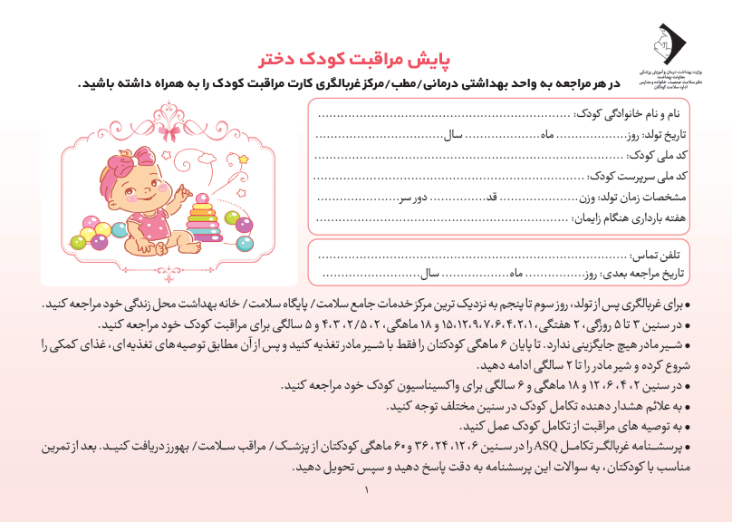
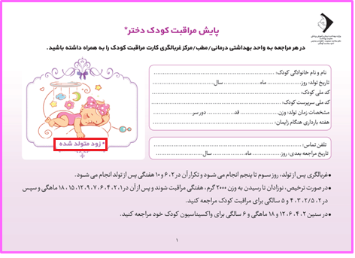

Slide 11
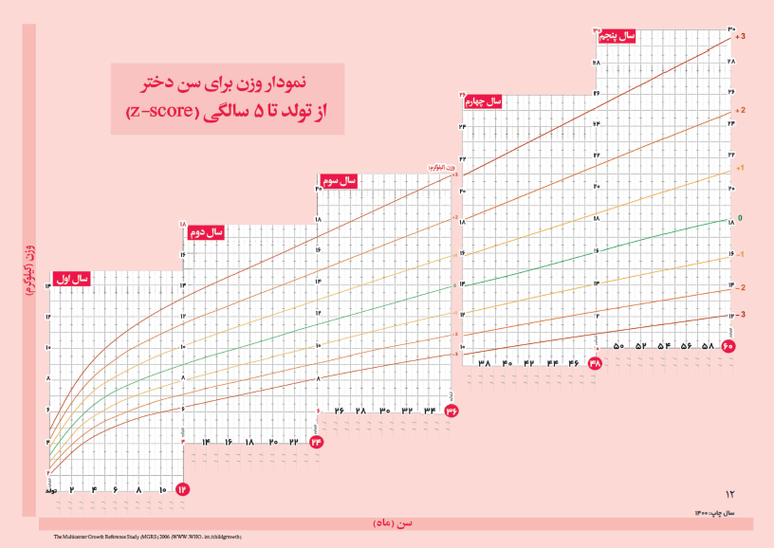
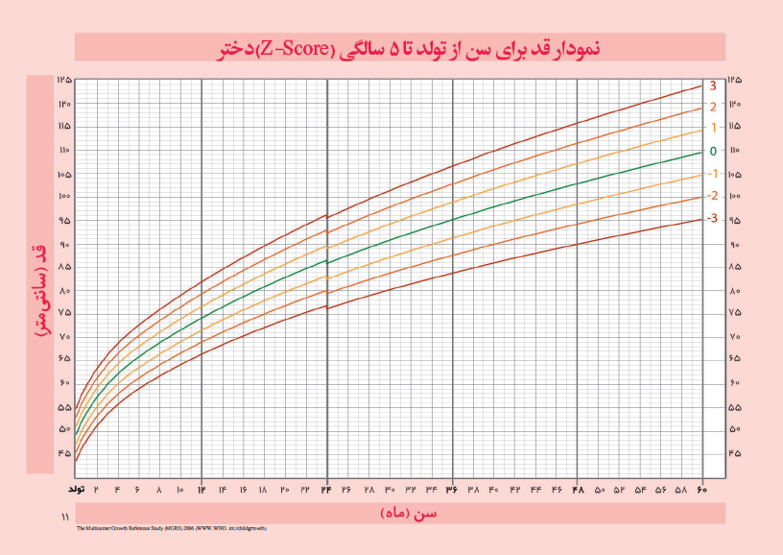

Slide 12
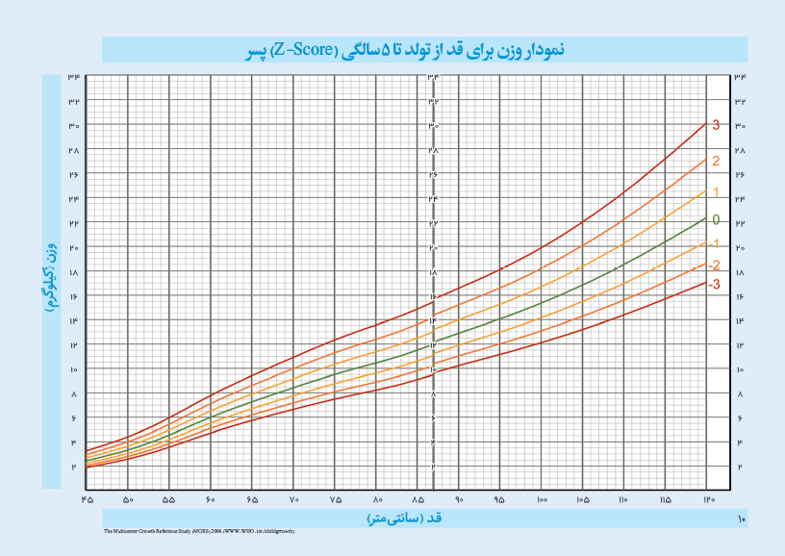
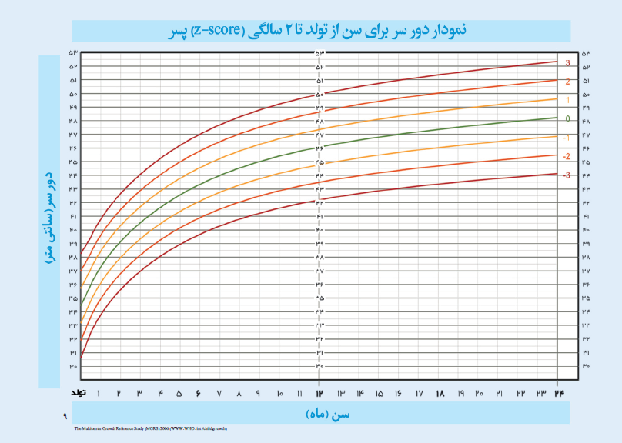

Slide 13
z-scores | Percentiles
3+ | 99/9
2+ | 97/7
1+ | 84
0 | 50
1- | 15/9
2- | 2/3
3- | 0/13

Slide 14
تفسیر شاخص های رشد
z-score | قد برای سن | وزن برای سن | وزن برای قد | نمایه ی توده ی بدن برای سن
بالای 3 |  |  | چاق (Obese) | چاق (Obese)
بالای 2 | طبیعی |  | اضافه وزن (Overweight) | اضافه وزن (Overweight)
بالای 1 | طبیعی |  | اضافه وزن | اضافه وزن
میانگین (0) | طبیعی | طبیعی | طبیعی | طبیعی
پایین 1- | طبیعی | طبیعی | طبیعی | طبیعی
پایین 2- | کوتاه قد (Stunted) | کم وزن (Underweight) | لاغر (Wasted) | لاغر (Wasted)
پایین 3- | کوتاه قدی شدید (Severely stunted) | کم وزنی شدید (Severely underweight) | لاغری شدید (Severely wasted) | لاغری شدید (Severely wasted)
Notes:
در نظر داشتن هم زمان تمام نمودارهای رشد کودک، به خصوص در مواردی که فقط یکی از این نمودارها نشان دهنده ی مشکل است حائز اهمیت می باشد. برای مثال، کودک کوتاه قد ممکن است وزن برای قد طبیعی داشته اما وزن برای سن او کاهش یافته باشد.

Slide 15

ارزیابی کودک از نظر وزن برای سن

Slide 16
منحني وزن برای سن | طبقه بندي | توصيه‌ها/ اقدام
پايين تر از -3 z- score | كم‌وزني‌شديد (Severely underweight) | در صورت وجود هریک از وضعیت های زیر پس از اقدامات اوليه و تثبيت وضعيت كودك، به بیمارستان ارجاع دهید. ادم دوطرفه در پاها یا دور ميانه بازو (MUAC) كمتر از 115 ميلي‌متر یا وجود بيماري همراه* در غیر این صورت، ضمن اخذ شرح حال و معاينه فيزيكي كامل وضعيت تغذیه ای كودك را ارزيابي نموده و آزمايش‌هاي اوليه** را درخواست نماييد. در صورت طبیعی بودن آزمایش ها، به کارشناس تغذیه رجاع دهید. در صورتی که بعد از 2 بار پیگیری کودک افزایش وزن نداشته باشد یا منحنی وزن برای سن روند نزولی داشته باشد در مورد ارجاع کودک به متخصص کودکان تصمیم گیری شود. در صورت غیر طبیعی بودن آزمایش‌هاي اولیه فقدان امکان تشخیصی درمانی به مرکز تخصصی ارجاع دهید. 24 ساعت بعد برای اطمینان از انجام ارجاع پيگيري شود و سپس مشابه کم وزنی اقدام شود.
مساوي -3 z- scoreتا كمتر از -2 z- score | کم وزنی (Underweight) | ضمن اخذ شرح حال و معاينه فيزيكي كامل ، وضعيت تغذیه ای كودك را ارزيابي کنید و با مادر درمورد تغذیه کودک مشاوره کنید. در صورت وجود بيماري درمان مناسب انجام شود. در صورت عدم وجود بيماري آزمايش‌هاي اوليه درخواست شود.** در صورت غير طبيعي بودن آزمايش‌ها يا عدم امكان تشخيص و درمان به مركز تخصصي ارجاع داده شود. در صورت طبيعي بودن آزمايش‌ها،‌ به کارشناس تغذیه ارجاع دهید. در صورتی که بعد از 2 بار پیگیری کودک افزایش وزن نداشته باشد یا منحنی وزن برای سن روند نزولی داشته باشد در مورد ارجاع کودک به متخصص کودکان تصمیم گیری شود. درصورت وزن گیری مطلوب توصيه‌هاي تغذيه‌اي ادامه یافته و براساس سن کودک پيگيري شود.*** زير 2 ماه: 10 روز بعد، 2 ماه تا يكسال: 2 هفته بعد، بالاي يك سال: يك ماه بعد
بیشتر از z- score 1+ | احتمال اضافه وزن | منحنی قد برای سن بررسی شود. منحنی وزن برای قد بررسی شود.
مساوی -2 z- scoreتا مساوي 1 z- score+ و روند رشد نامعلوم يا روند افزایش وزن متوقف شده يا کاهش وزن کودک | نیازمند بررسی بیشتر از نظر وزن | منحنی قد برای سن بررسی شود. منحنی وزن برای قد بررسی شود. مراقبت‌هاي روتين ادامه یابد. توصيه‌هاي تغذيه‌اي
مساوی -2 z- scoreتا مساوي 1 z- score+ | طبيعي* | ارزیابی کودک طبق بوکلت انجام شود.
Notes:
*منظور از بیماری همراه مواردی بجز بیماریهای ساده ای از قبیل سرماخوردگی یا فارنژیت ساده ای است که به صورت سرپایی درمان شده و طی چند روز بعدی کودک بهبود می یابد..
**P - Ca- CBC – U/C –U/A -S/E×3 –Cr –BUN –FBS–Na–K آلکالين فسفاتاز ودر صورت امكان بررسی سلیاک(Serum IgA, IgA anti-tTG)
*** كليه پيگيري‌ها توسط غير پزشك تيم سلامت انجام مي‌شود. د رصورت اختلال در وزن گیری پس از 1 دور ه پيگیری، د رصورت لزوم با کارشناس تغذیه مشاوره شود وجهت ارجاع کودک به مرکز تخصصی تصمیم گیری کنید. اما درصورت وز ن‌گیری مطلوب، توصیه‌های تغذيه‌ای ارائه شده ادامه یافته و براساس جدول توالی پيگیری، پيگیری کودک تا رفع کم وزنی، ادامه یابد.

Slide 17
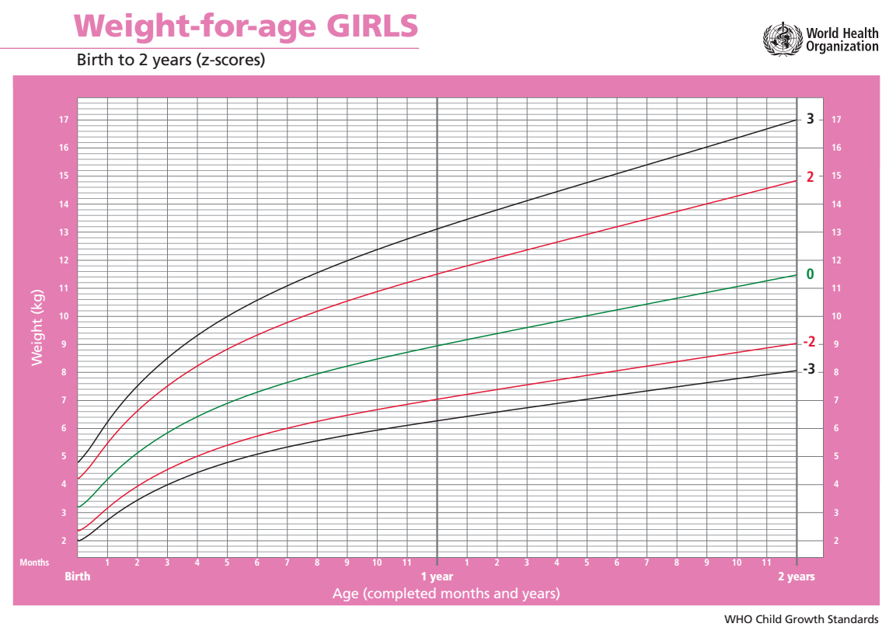
منحني وزن برای سن | طبقه بندي | توصيه‌ها/ اقدام
پايين -3 z- score | كم‌وزني ‌شديد Severely underweight | در صورت وجود هریک از وضعیت های زیر پس از اقدامات اوليه و تثبيت وضعيت كودك، به بیمارستان ارجاع دهید. ادم دوطرفه در پاها یا دور ميانه بازو (MUAC) كمتر از 115 ميلي‌متر یا وجود بيماري همراه* در غیر این صورت، ضمن اخذ شرح حال و معاينه فيزيكي كامل وضعيت تغذیه ای كودك را ارزيابي نموده و آزمايش‌هاي اوليه** را درخواست نماييد. در صورت طبیعی بودن آزمایش ها، به کارشناس تغذیه رجاع دهید. در صورتی که بعد از 2 بار پیگیری کودک افزایش وزن نداشته باشد یا منحنی وزن برای سن روند نزولی داشته باشد در مورد ارجاع کودک به متخصص کودکان تصمیم گیری شود. در صورت غیر طبیعی بودن آزمایش‌هاي اولیه فقدان امکان تشخیصی درمانی به مرکز تخصصی ارجاع دهید. 24 ساعت بعد برای اطمینان از انجام ارجاع پيگيري شود و سپس مشابه کم وزنی اقدام شود.

Slide 18
منحني وزن برای سن | طبقه بندي | توصيه‌ها/ اقدام
مساوي -3 z-score تا كمتر از -2 z- score | کم وزنی Underweight | ضمن اخذ شرح حال و معاينه فيزيكي كامل، وضعيت تغذیه ای كودك را ارزيابي کنید و با مادر درمورد تغذیه کودک مشاوره کنید. در صورت وجود بيماري درمان مناسب انجام شود. در صورت عدم وجود بيماري آزمايش‌هاي اوليه درخواست شود.** در صورت غير طبيعي بودن آزمايش‌ها يا عدم امكان تشخيص و درمان به مركز تخصصي ارجاع داده شود. در صورت طبيعي بودن آزمايش‌ها،‌ به کارشناس تغذیه ارجاع دهید. در صورتی که بعد از 2 بار پیگیری کودک افزایش وزن نداشته باشد یا منحنی وزن برای سن روند نزولی داشته باشد در مورد ارجاع کودک به متخصص کودکان تصمیم گیری شود. درصورت وزن گیری مطلوب توصيه‌هاي تغذيه‌اي ادامه یافته و براساس سن کودک پيگيري شود.*** زير 2 ماه: 10 روز بعد، 2 ماه تا يكسال: 2 هفته بعد، بالاي يك سال: يك ماه بعد
**P - Ca- CBC – U/C –U/A -S/E×3 –Cr –BUN –FBS–Na–K ، آلکالن فسفاتاز و در صورت امكان بررسی سلیاک (Serum IgA, IgA anti-tTG).

Slide 19
منحني وزن برای سن | طبقه بندي | توصيه‌ها/ اقدام
بیشتر از +1 z-score | احتمال اضافه وزن | منحنی قد برای سن بررسی شود. منحنی وزن برای قد بررسی شود.

Slide 20
منحني وزن برای سن | طبقه بندي | توصيه‌ها/ اقدام
مساوی -2 z- scoreتا مساوي 1 z- score+ و روند رشد نامعلوم يا روند افزایش وزن متوقف شده يا کاهش وزن کودک | نیازمند بررسی بیشتر از نظر وزن | منحنی قد برای سن بررسی شود. منحنی وزن برای قد بررسی شود. مراقبت‌هاي روتين ادامه یابد. توصيه‌هاي تغذيه‌اي

Slide 21
منحني وزن برای سن | طبقه بندي | توصيه‌ها/ اقدام
مساوی -2 z- scoreتا مساوي 1 z- score+ | طبيعي | ارزیابی کودک طبق بوکلت انجام شود.

Slide 22
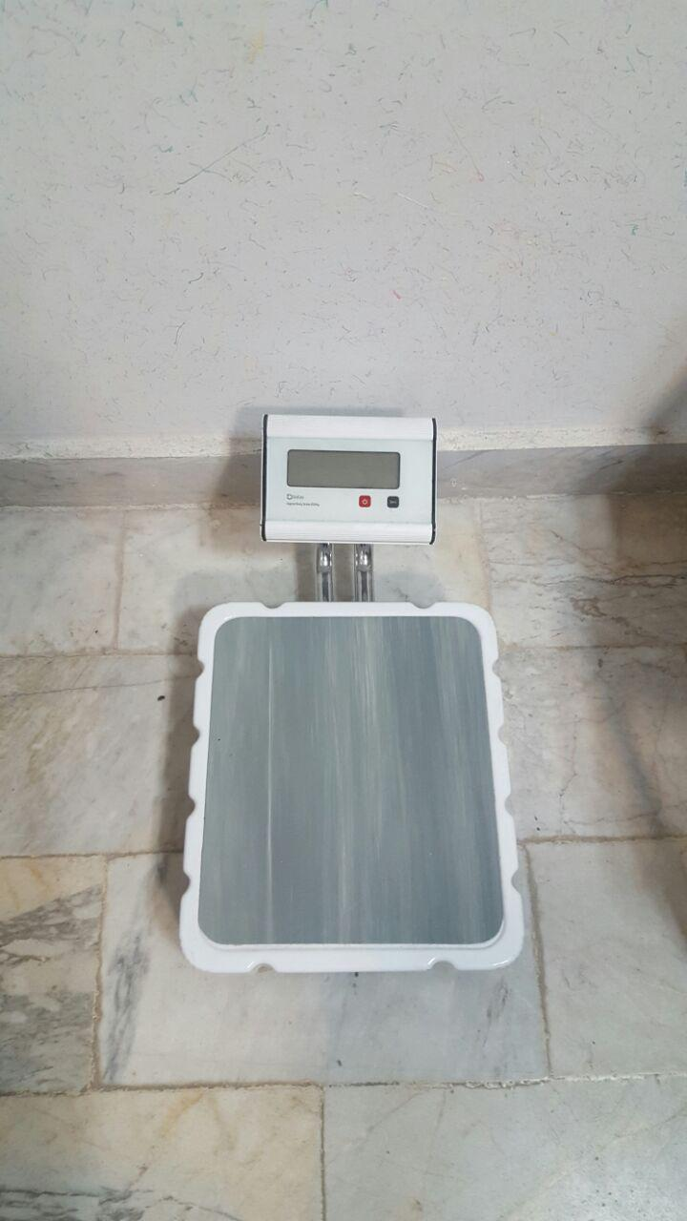
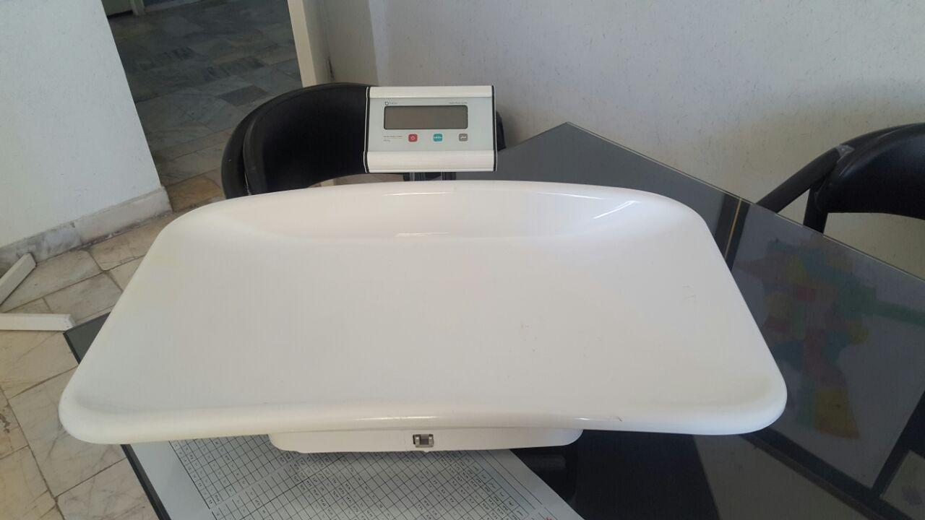

Slide 23

ارزیابی کودک از نظر قد برای سن

Slide 24
منحني قد براي سن | طبقه بندي | توصيه‌ها/ اقدام
پايين3 z- score - | کوتاه قدی شدید Severely stunted)) | به متخصص كودكان ارجاع شود و برای ارزیابی و مشاوره تغذیه به کارشناس تغذیه ارجاع شود. 24 ساعت بعد برای اطمینان از انجام ارجاع پيگيري شود و سپس مشابه کوتاه قدی اقدام شود.
بيشتر از +3z- score | خيلي بلند قد | در صورت شك به وجود مشكل ارجاع به متخصص كودكان 24 ساعت بعد برای اطمینان از انجام ارجاع پيگيري شود.
مساوي -3 z- scoreتا كمتر از -2 z- score | کوتاه قدی (Stunted) | منحنی وزن برای سن بررسی شود. منحنی وزن برای قد بررسی شود. معاینه فیزیکی كامل و بررسي وجود علائم سيستميك و بررسی های تکمیلی*، در صورت غیرطبیعی بودن معاینه فیزیکی ارجاع به متخصص کودکان ارجاع به كارشناس تغذيه براي مشاوره تغذيه در صورت طبيعي بودن معاينه فيزيكي و بررسی های تکمیلی، ارائه توصیه های تغذیه ای و پيگيري** طبق توالي: كوچك‌تر از 6 ماه: 1 ماه بعد 6 تا 12 ماه: 2 ماه بعد بزرگتر از 1 سال: 3 ماه بعد پس از 2 پيگيري در صورتی که كودك افزایش قد نداشته باشد یا روند افزایش قد کند باشد، به متخصص کودکان ارجاع شود.
مساوي -2 z- score تا مساوي +3zscore و روند رشد نامعلوم يا روند رشد متوقف شده يا روند رشد غير صعودي | نیازمند بررسی بیشتر از نظر قد | منحنی وزن برای سن بررسی شود. منحنی وزن برای قد بررسی شود. توصيه‌هاي تغذيه‌اي
مساوي -2 z- score تا مساوي 3 z- score+ | طبيعي | ارزیابی کودک طبق بوکلت انجام شود.

Slide 25
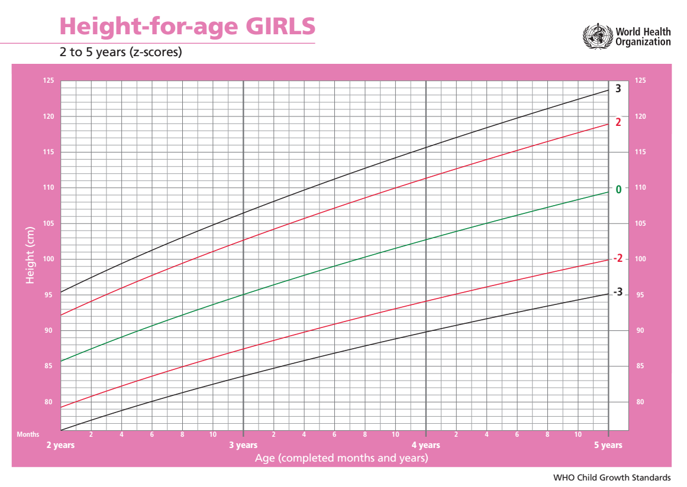
منحني قد براي سن | طبقه بندي | توصيه‌ها/ اقدام
پايين3 z- score - | کوتاه قدی شدید Severely stunted)) | به متخصص كودكان ارجاع شود و برای ارزیابی و مشاوره تغذیه به کارشناس تغذیه ارجاع شود. 24 ساعت بعد برای اطمینان از انجام ارجاع پيگيري شود و سپس مشابه کوتاه قدی اقدام شود.

Slide 26
منحني قد براي سن | طبقه بندي | توصيه‌ها/ اقدام
بيشتر از +3z- score | خيلي بلند قد | در صورت شك به وجود مشكل ارجاع به متخصص كودكان 24 ساعت بعد برای اطمینان از انجام ارجاع پيگيري شود.

Slide 27
منحني قد براي سن | طبقه بندي | توصيه‌ها/ اقدام
مساوي -3 z- scoreتا كمتر از -2 z- score | کوتاه قدی (Stunted) | منحنی وزن برای سن بررسی شود. منحنی وزن برای قد بررسی شود. معاینه فیزیکی كامل و بررسي وجود علائم سيستميك و بررسی های تکمیلی*، در صورت غیرطبیعی بودن معاینه فیزیکی ارجاع به متخصص کودکان ارجاع به كارشناس تغذيه براي مشاوره تغذيه در صورت طبيعي بودن معاينه فيزيكي و بررسی های تکمیلی، ارائه توصیه های تغذیه ای و پيگيري** طبق توالي: كوچك‌تر از 6 ماه: 1 ماه بعد 6 تا 12 ماه: 2 ماه بعد بزرگتر از 1 سال: 3 ماه بعد پس از 2 پيگيري در صورتی که كودك افزایش قد نداشته باشد یا روند افزایش قد کند باشد، به متخصص کودکان ارجاع شود.

Slide 28
ارزیابی بیش تر
شرح حال تغذیه‌ای
توجه به قد و تأخیر در بلوغ والدین
حال عمومی، تکامل، تناسب وزن برای قد و معاینه‌ی فیزیکی
بررسي های آزمایشگاهی ( K،Na ،FBS ، T4، TSH،T3U BUN،Cr ، S/E (3)، U/A، U/C، ESR،CBC ، P ، Ca و آلکالن‌فسفاتاز)
رادیوگرافی روبروی مچ، کف و انگشتان دست چپ از نظر سن استخوانی

Slide 29
منحني قد براي سن | طبقه بندي | توصيه‌ها/ اقدام
مساوي -2 z- score تا مساوي +3zscore و روند رشد نامعلوم يا روند رشد متوقف شده يا روند رشد غير صعودي | نیازمند بررسی بیشتر از نظر قد | منحنی وزن برای سن بررسی شود. منحنی وزن برای قد بررسی شود. توصيه‌هاي تغذيه‌اي

Slide 30
منحني قد براي سن | طبقه بندي | توصيه‌ها/ اقدام
مساوي -2 z- score تا مساوي 3 z- score+ | طبيعي | ارزیابی کودک طبق بوکلت انجام شود.

Slide 31
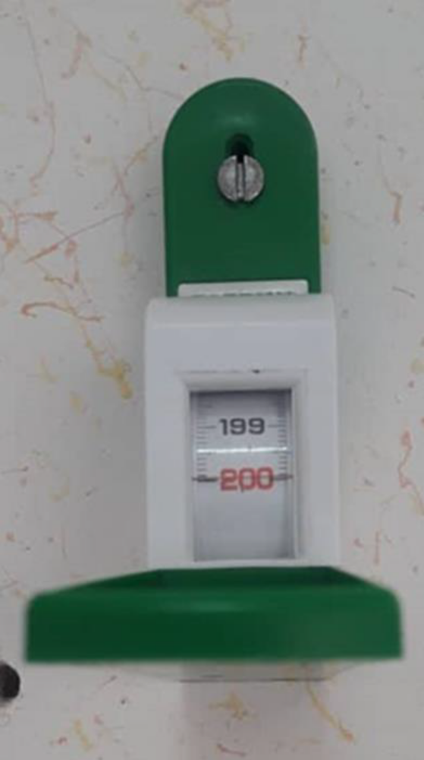
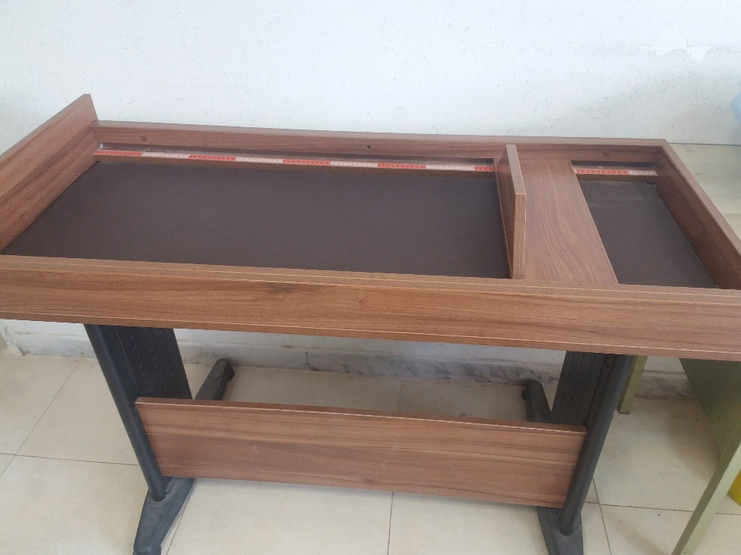

Slide 32

ارزیابی کودک از نظر وزن برای قد
(BMI برای سن)

Slide 33
منحني وزن براي قد يا BMI براي سن | طبقه‌بندي | توصيه‌ها/ اقدام
پایین -3 z-scoreيا ادم دوطرفه گوده گذار پا يا MUAC< 115 mm | لاغری شديد (Severely wasted) | پس از معاینه اولیه و تثبیت وضعیت عمومی، به بيمارستان ارجاع شود. 24 ساعت بعد برای اطمینان از انجام ارجاع پيگيري شود و پس از ترخیص از بیمارستان مشابه لاغری پیگیری و اقدام شود.
مساوي -3 z-score تا كمتر از 2 z-score - يا 115 ≤ MUAC< 125mm | لاغر(Wasted) | درصورت وجود بیماری همراه يا ادم ارجاع به متخصص کودکان در صورت غیر طبیعی بودن آزمایش‌هاي اولیه یا نبود امکان تشخیص و درمان به مرکز تخصصی ارجاع دهید. در صورت نبود هریک از وضعیت های فوق ضمن اخذ شرح حال، معاينه فيزيكي كامل و ارزیابی تغذیه کودک انجام شود، مشوره تغذیه ارائه شود و آزمايش‌هاي لازم* را درخواست گردد. در صورت طبیعی بودن آزمایش ها، ضمن ارائه توصيه‌هاي تغذيه‌اي براي تكميل مشاوره و توصیه های تغذیه ای به كارشناس تغذيه ارجاع دهيد. پي‌گيري کودک براساس جدول سني پي‌گيري وزن برای سن انجام شود. درصورتی که پس از 2 پيگیری منحنی وزن برای قد در همین طبقه بندی قرار گیردبه متخصص کودکان ارجاع شود.
بالاي +3 z-score | چاق ( Obese ) | وضعیت تغذیه ای کودک ارزیابی شود، معاينه فيزيكي كامل و کودک از نظر وجود بیماری بررسی شود. در صورت وجود بیماری، هر گونه مورد غیر طبیعی در شرح حال و یا معاینه فیزیکی به متخصص کودکان ارجاع دهید. در موارد معاینه طبیعی، آزمایش های اولیه درخواست شود. ** در صورت غیر طبیعی بودن آزمایش های درخواستی، کودک را به پزشک متخصص کودکان ارجاع دهيد. در صورت طبیعی بودن آزمایش های درخواستی، کودک را به کارشناس تغذیه ارجاع دهید. پیگیری این کودکان ماهی یک بار توسط مراقب سلامت/ بهورز به مدت 6 ماه برای کودک با اضافه وزن به مدت 3 ماه برای کودک چاق جهت اندازه گیری قد، وزن انجام شود. مشاوره تغذیه و اصلاح الگوی غذایی در این دوره های زمانی توسط کارشناس تغذیه انجام شود.پس از اتمام دوره های پیگیری در صورنی که منحنی وزن برای قد در همین طبقه بندی قرار گیرد کارشناس تغذیه کودک را به پزشک ارجاع دهد و سپس پزشک در مورد ارجاع به متخصص کودکان تصمیم گیری کند.
بيشتر از +2 z-score تا مساوي 3 z-score+ | اضافه وزن (Overweight)
بيشتر از +1 z-score تا مساوي 2 z-score+ | احتمال اضافه وزن** | بررسی وضعیت تغذیه ای کودک، معاینه فیزیکی و توصیه های تغذیه ای پس از 3 ماه در صورتی که منحنی وزن برای قد در همین طبقه بندی قرار گیرد به کارشناس تغذیه ارجاع دهید.
مساوی -2 z-score تا مساوي +1 z-score | طبیعی | ارزیابی کودک طبق بوکلت انجام شود.
Notes:
*P - Ca- CBC – U/C –U/A -S/E×3 –Cr –BUN –FBS–Na–K آلکالين فسفاتاز ودر صورت امكان بررسی سلیاک(Serum IgA, IgA anti-tTG)
** آزمایش های بیوشیمیایی شامل FBS, T4, TSH, T3U و سطح چربی های خون (LDL, TG, Cholestrol, HDL)

Slide 34
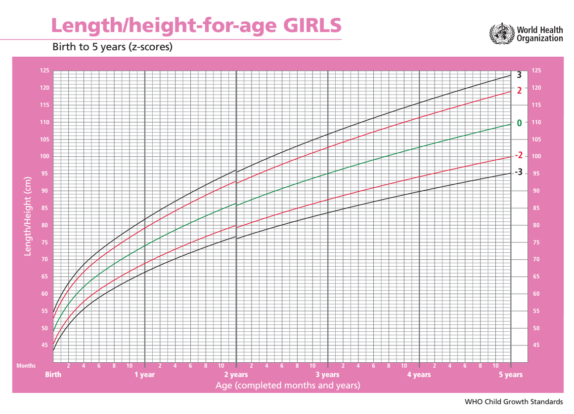
منحني وزن براي قد يا BMI براي سن | طبقه‌بندي | توصيه‌ها/ اقدام
پایین -3 z-scoreيا ادم دوطرفه گوده گذار پا يا MUAC< 115 mm | لاغری شديد (Severely wasted) | پس از معاینه اولیه و تثبیت وضعیت عمومی، به بيمارستان ارجاع شود. 24 ساعت بعد برای اطمینان از انجام ارجاع پيگيري شود و پس از ترخیص از بیمارستان مشابه لاغری پیگیری و اقدام شود.
P - Ca- CBC – U/C –U/A -S/E ×3 - Cr–BUN –FBS–Na–K* ، آلکالن فسفاتاز و در صورت امكان بررسی بیماری سلیاک Serum IgA, IgA anti-tTG

Slide 35
منحني وزن براي قد يا BMI براي سن | طبقه‌بندي | توصيه‌ها/ اقدام
مساوي -3 z-score تا كمتر از 2 z-score - يا 115 ≤ MUAC< 125mm | لاغر (Wasted) | درصورت وجود بیماری همراه يا ادم ارجاع به متخصص کودکان در صورت غیر طبیعی بودن آزمایش‌هاي اولیه یا نبود امکان تشخیص و درمان به مرکز تخصصی ارجاع دهید. در صورت نبود هریک از وضعیت های فوق ضمن اخذ شرح حال، معاينه فيزيكي كامل و ارزیابی تغذیه کودک انجام شود، مشوره تغذیه ارائه شود و آزمايش‌هاي لازم* را درخواست گردد. در صورت طبیعی بودن آزمایش ها، ضمن ارائه توصيه‌هاي تغذيه‌اي براي تكميل مشاوره و توصیه های تغذیه ای به كارشناس تغذيه ارجاع دهيد. پي‌گيري کودک براساس جدول سني پي‌گيري وزن برای سن انجام شود. درصورتی که پس از 2 پيگیری منحنی وزن برای قد در همین طبقه بندی قرار گیرد به متخصص کودکان ارجاع شود.

Slide 36
آزمایش‌های بیوشیمیایی شاملFBS, T4, TSH, T3U و سطح چربی‌های خون (LDL, TG, Cholesterol, HDL)
منحني وزن براي قد يا BMI براي سن | طبقه‌بندي | توصيه‌ها/ اقدام
بالاي +3 z-score | چاق (Obese) | وضعیت تغذیه ای کودک ارزیابی شود، معاينه فيزيكي كامل و کودک از نظر وجود بیماری بررسی شود. در صورت وجود بیماری، هر گونه مورد غیر طبیعی در شرح حال و یا معاینه فیزیکی به متخصص کودکان ارجاع دهید. در موارد معاینه طبیعی، آزمایش های اولیه درخواست شود. ** در صورت غیر طبیعی بودن آزمایش های درخواستی، کودک را به پزشک متخصص کودکان ارجاع دهيد. در صورت طبیعی بودن آزمایش های درخواستی، کودک را به کارشناس تغذیه ارجاع دهید. پیگیری این کودکان ماهی یک بار توسط مراقب سلامت/ بهورز به مدت 6 ماه برای کودک با اضافه وزن به مدت 3 ماه برای کودک چاق جهت اندازه گیری قد، وزن انجام شود. مشاوره تغذیه و اصلاح الگوی غذایی در این دوره های زمانی توسط کارشناس تغذیه انجام شود.پس از اتمام دوره های پیگیری در صورنی که منحنی وزن برای قد در همین طبقه بندی قرار گیرد کارشناس تغذیه کودک را به پزشک ارجاع دهد و سپس پزشک در مورد ارجاع به متخصص کودکان تصمیم گیری کند.
بيشتر از +2 z-score تا مساوي 3 z-score+ | اضافه وزن (Overweight)

Slide 37
منحني وزن براي قد يا BMI براي سن | طبقه‌بندي | توصيه‌ها/ اقدام
بيشتر از +1 z-score تا مساوي 2 z-score+ | احتمال اضافه وزن** | بررسی وضعیت تغذیه ای کودک، معاینه فیزیکی و توصیه های تغذیه ای پس از 3 ماه در صورتی که منحنی وزن برای قد در همین طبقه بندی قرار گیرد به کارشناس تغذیه ارجاع دهید.
* اگر نقطه ي ترسيم شده بالاي +1 z-score و روند آن موازي منحني باشد احتمال خطر وجود دارد در صورتيكه نقطه ترسيم شده بالاي +1z-score و روند آن صعودي باشد خطر قطعي اضافه وزن وجود دارد.

Slide 38
منحني وزن براي قد يا BMI براي سن | طبقه‌بندي | توصيه‌ها/ اقدام
مساوی -2 z-scoreتا مساوي +1 z-score | طبیعی | ارزیابی کودک طبق بوکلت انجام شود.

Slide 39
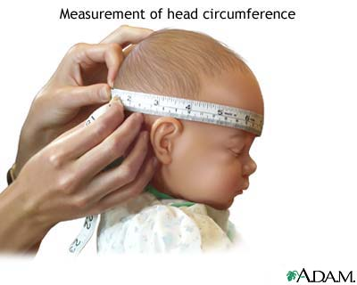
ارزیابی کودک از نظر دور سر برای سن

Slide 40
دور سر براي سن | طبقه‌بندي | توصیه ها/ اقدام
پايين -3 z- score | دور سر كوچك )ميكروسفالي( | ارزيابي قد و وزن و تكامل كودك: اگر دور سر كودك با قد و وزنش هم‌خواني دارد و تكامل وي طبيعي است بر اساس توالي مراقبت‌هاي برنامه‌ي كودك سالم پيگيري شود. (زیر 6 ماه 2 هفته بعد، بالای 6 ماه یک ماه بعد) اگر تكامل كودك غير طبيعي است به متخصص کودکان ارجاع دهید. اگر دور سر كودك با قد و وزنش هم‌خواني ندارد و تكامل وي طبيعي است، دور سر پدر و مادر و افراد درجه‌ي اول خانواده را ارزيابي كنيد: اگر دور سر پدر و مادر كوچك است، كودك بر اساس توالي مراقبت‌هاي برنامه‌ي كودك سالم پيگيري شود. (زیر 6 ماه 2 هفته بعد، بالای 6 ماه یک ماه بعد) اگر دور سر پدر و مادر كوچك نيست به متخصص كودكان ارجاع داده شود.
بالاي 3 z- score + | دور سر بزرگ )ماكروسفالي( | ارزيابي قد و وزن و تكامل كودك: اگر دور سر كودك با قد و وزنش هم‌خواني دارد و تكامل وي طبيعي است بر اساس توالي مراقبت‌هاي برنامه‌ي كودك سالم پيگيري شود. (زیر 6 ماه 2 هفته بعد، بالای 6 ماه یک ماه بعد) اگر تكامل كودك غير طبيعي است بررسي گردد. اگر دور سر كودك با قد و وزنش هم‌خواني ندارد و تكامل وي طبيعي است، دور سر پدر و مادر و افراد درجه‌ي اول خانواده را ارزيابي كنيد: درصورت برزگ بودن دور سر پدر و مادر، كودك بر اساس توالي مراقبت‌هاي برنامه‌ي كودك سالم پيگيري شود. (زیر 6 ماه 2 هفته بعد، بالای 6 ماه یک ماه بعد) اگر دور سر پدر و مادر بزرگ نيست به متخصص ارجاع داده شود.
مساوي-3 z- score تا مساوي3 z- score + و روند افزايش دور سر نامعلوم روند افزايش دور سر متوقف شده روند افزايش دور سر دوراز میانه | نیازمند بررسی بیشتر از نظر دور سر | پي‌گيري زير 6 ماه: 2 هفته بعد بالاي 6 ماه: 1 ماه بعد
مساوي-3 z- score تا3 z- score + و موازي با خط z- score | دور سر طبيعي | ارزیابی کودک طبق بوکلت انجام شود.

Slide 41
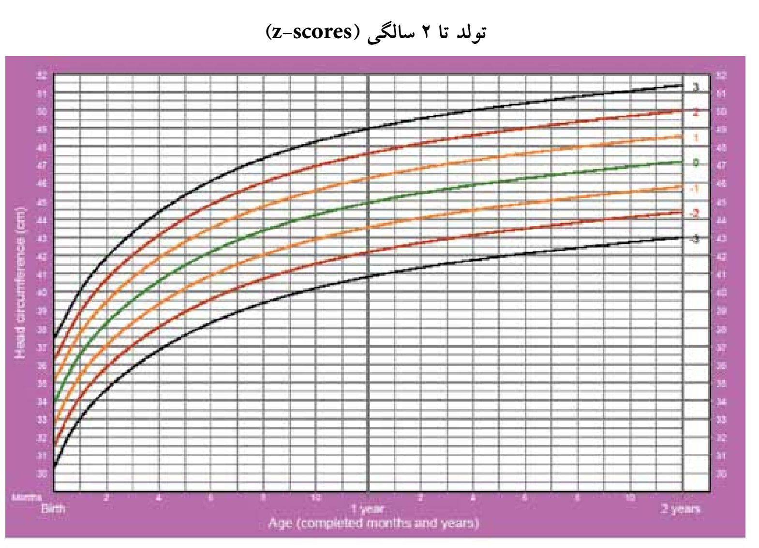
دور سر براي سن | طبقه‌بندي | توصیه ها/ اقدام
پايين -3 z- score | دور سر كوچك )ميكروسفالي( | ارزيابي قد و وزن و تكامل كودك: اگر دور سر كودك با قد و وزنش هم‌خواني دارد و تكامل وي طبيعي است بر اساس توالي مراقبت‌هاي برنامه‌ي كودك سالم پيگيري شود. (زیر 6 ماه 2 هفته بعد، بالای 6 ماه یک ماه بعد) اگر تكامل كودك غير طبيعي است به متخصص کودکان ارجاع دهید. اگر دور سر كودك با قد و وزنش هم‌خواني ندارد و تكامل وي طبيعي است، دور سر پدر و مادر و افراد درجه‌ي اول خانواده را ارزيابي كنيد: اگر دور سر پدر و مادر كوچك است، كودك بر اساس توالي مراقبت‌هاي برنامه‌ي كودك سالم پيگيري شود. (زیر 6 ماه 2 هفته بعد، بالای 6 ماه یک ماه بعد) اگر دور سر پدر و مادر كوچك نيست به متخصص كودكان ارجاع داده شود.

Slide 42
دور سر براي سن | طبقه‌بندي | توصیه ها/ اقدام
بالاي 3 z- score + | دور سر بزرگ )ماكروسفالي( | ارزيابي قد و وزن و تكامل كودك: اگر دور سر كودك با قد و وزنش هم‌خواني دارد و تكامل وي طبيعي است بر اساس توالي مراقبت‌هاي برنامه‌ي كودك سالم پيگيري شود. (زیر 6 ماه 2 هفته بعد، بالای 6 ماه یک ماه بعد) اگر تكامل كودك غير طبيعي است بررسي گردد. اگر دور سر كودك با قد و وزنش هم‌خواني ندارد و تكامل وي طبيعي است، دور سر پدر و مادر و افراد درجه‌ي اول خانواده را ارزيابي كنيد: درصورت برزگ بودن دور سر پدر و مادر، كودك بر اساس توالي مراقبت‌هاي برنامه‌ي كودك سالم پيگيري شود. (زیر 6 ماه 2 هفته بعد، بالای 6 ماه یک ماه بعد) اگر دور سر پدر و مادر بزرگ نيست به متخصص ارجاع داده شود.

Slide 43
دور سر براي سن | طبقه‌بندي | توصیه ها/ اقدام
مساوي-3 z- score تا مساوي3 z- score + و روند افزايش دور سر نامعلوم روند افزايش دور سر متوقف شده روند افزايش دور سر دوراز میانه | نیازمند بررسی بیشتر از نظر دور سر | پي‌گيري زير 6 ماه: 2 هفته بعد بالاي 6 ماه: 1 ماه بعد

Slide 44
دور سر براي سن | طبقه‌بندي | توصیه ها/ اقدام
مساوي -3 z- score تا3 z- score + | دور سر طبيعي | ارزیابی کودک طبق بوکلت انجام شود.

Slide 45
